Slide 1
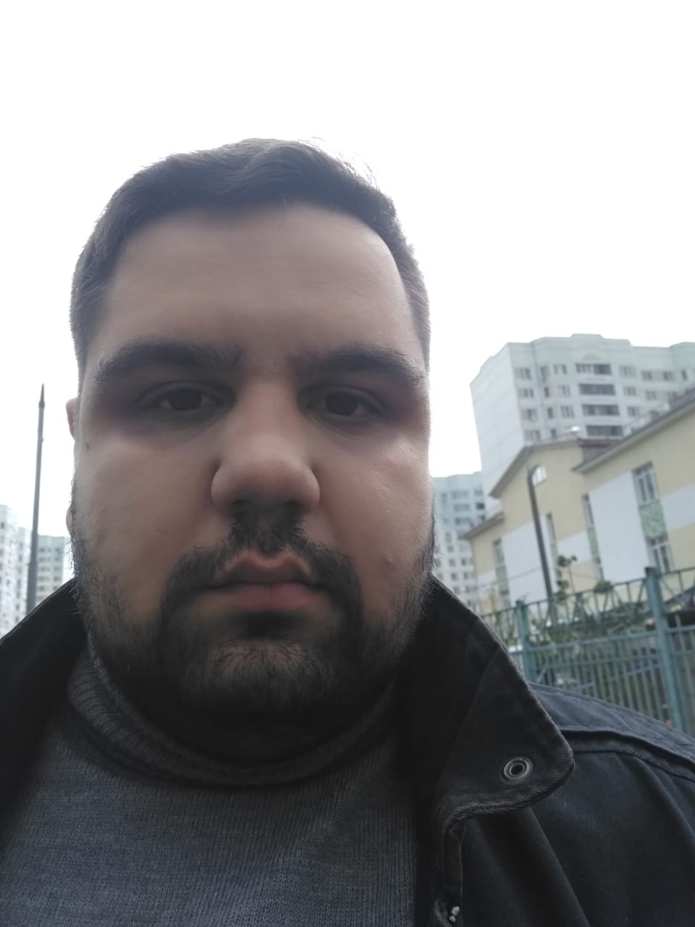


АЛЕКСЕЙ
ТАРТЫКОВ
CORWEY
Безопасное жилье без
депозита

Slide 2

1. ПРОБЛЕМА
Цена - для многих людей является главной проблемой
Дискриминация - разные люди хотят жить со своими потребностями (другая нация, кошки/собаки, вредные привычки)
Отели не передают культуру и ценность города
Невозможно заселиться онлайн

Slide 3


2. РЕШЕНИЕ
Веб платформа, которая объединяет людей,
сдающих свое жилье без депозита и людей, которые его ищут
Сохраняем деньги
Заработать на жилье
Поделиться своими интересами

Slide 4
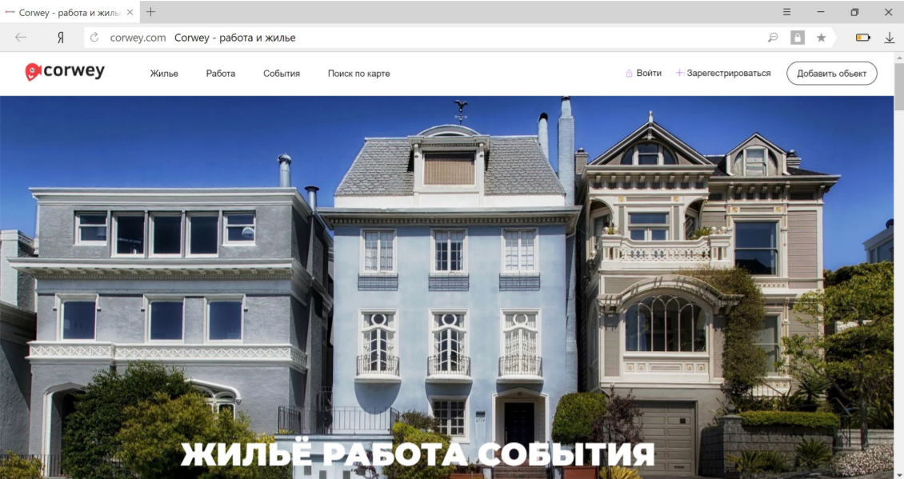
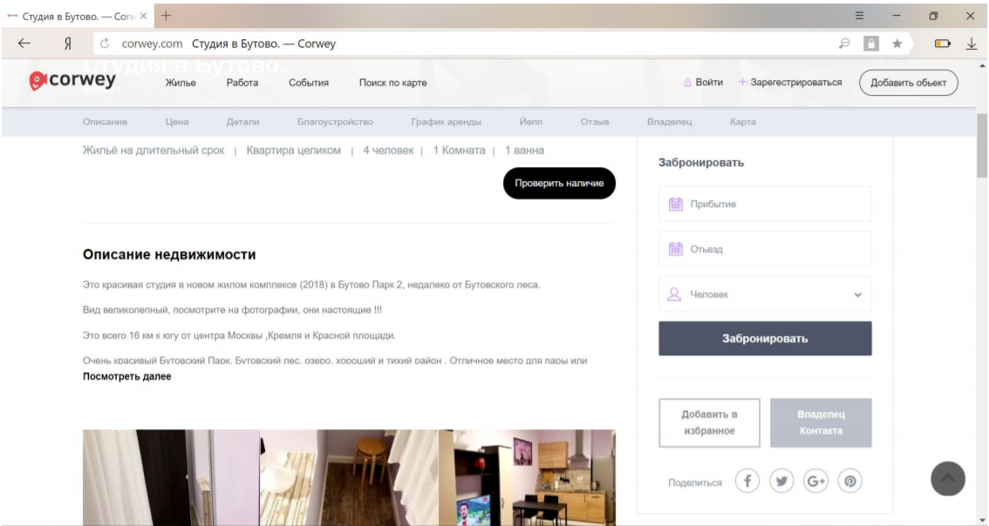
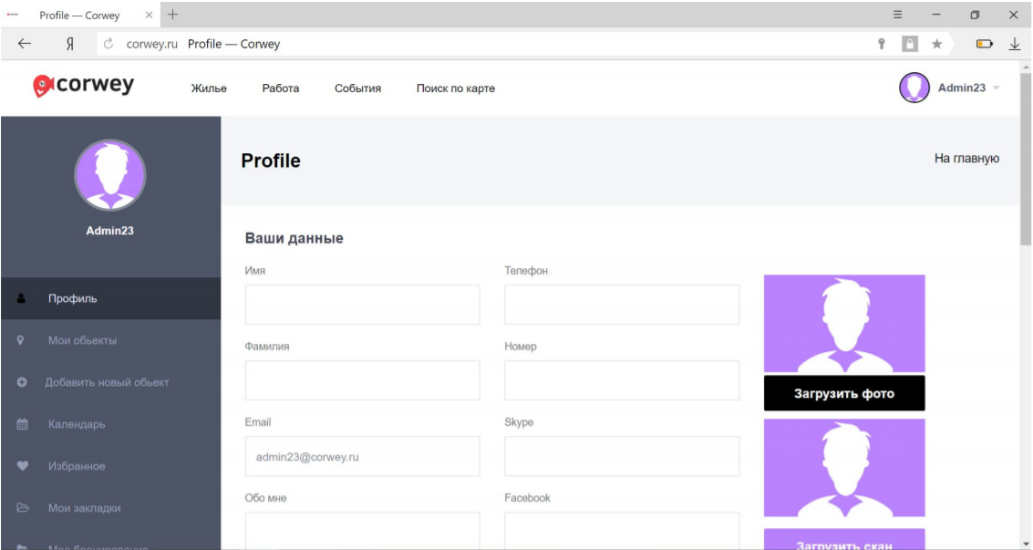

3. РЕШЕНИЕ
Веб платформа, которая объединяет людей,
сдающих свое жилье без депозита и людей, которые его ищут
Сохраняем деньги
Заработать на жилье
Поделиться своими интересами

Slide 5

4. РЫНОК
50М$
300М$
SOM
TAM
16% от рынка
Через 3 года
Кол-во сделок по аренде
длительной и суточной

Slide 6

5. БИЗНЕС-МОДЕЛЬ
Комиссия 10%
50М$
47$
23М$
16% от рынка
Средний чек
Доход
3 года

Slide 7







6. КОНКУРЕНТЫ
Online
Lifestyle
Доски
Offline

Slide 8




7. КОНКУРЕНТНЫЕ
ПРЕИМУЩЕСТВА
Первые на рынке
Безопасность для хозяина
Кто предлагает онлайн
и без депозита
Первые платежи только онлайн
страхуем на 20М
Бесплатный поиск
работников
Заселяются только
платежеспособные
Мы предлагаем работу нашим
пользователям, чтобы они вызывали
доверие у хозяев
Мы не берем деньги за публикации
Вакансий. Нам важно чтобы наш пользователь устроился на работу и приобрел дом

Slide 9

8. ТЕКУЩАЯ СТАДИЯ
Выручка - 200$ Реклама – facebook Доход от аренды квартир
₽250К - разработка продукта
Оптимизация SEO - ₽18 450

Slide 10
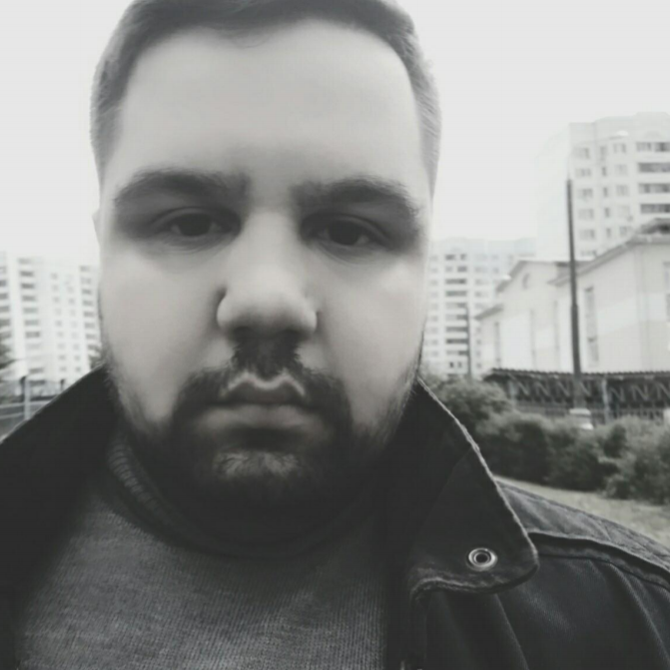
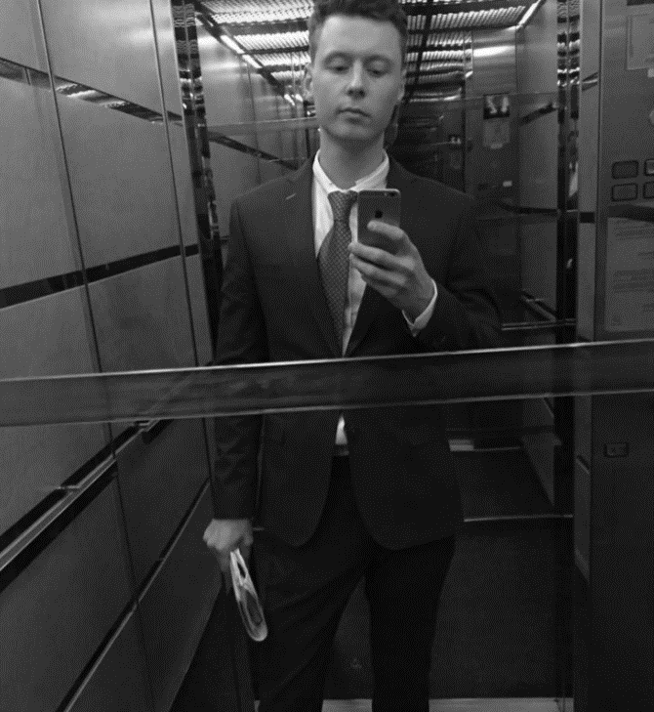
9. КОМАНДА
Алексей
CEO
Предприниматель, основатель
компаний Gecko Vr, Triplick
Даниил
CMO
Предприниматель, основатель
компаний Valfur, Союз МФ

Slide 11
10. ИНВЕСТОРАМ
235к$
Доход
за 18 мес
3к 2к
Мы ищем финансирование на
18 месяцев для достижения
3000 транзакций и
2000 по суточным предложениям
ср. чек 47$
50К$
Seed
Конверт. займ

Slide 12
СПАСИБО
Алексей Тартыков
al.tartykov@gmail.com
8 977 327 14 56
Corwey.com

